Slide 1
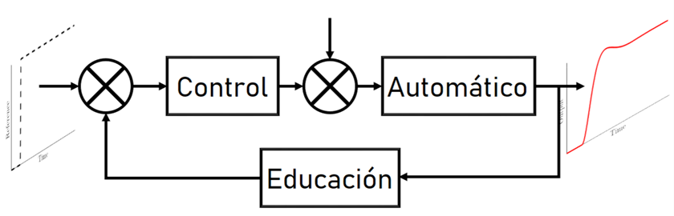
Two Coupled Nonlinear Spherical Tanks
SERGIO ANDRES CASTAÑO GIRALDO

Slide 2
Two Coupled Nonlinear Spherical Tanks

Slide 3
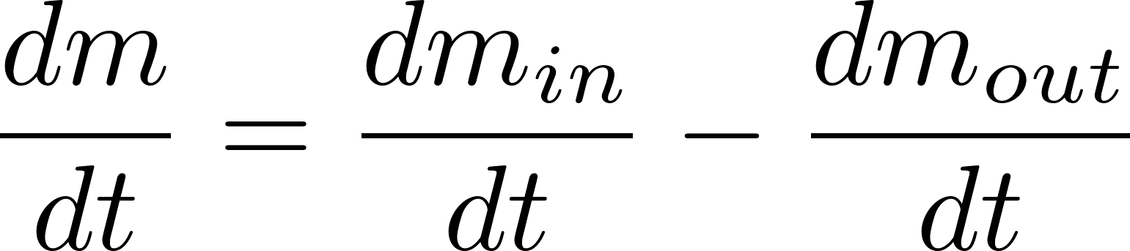
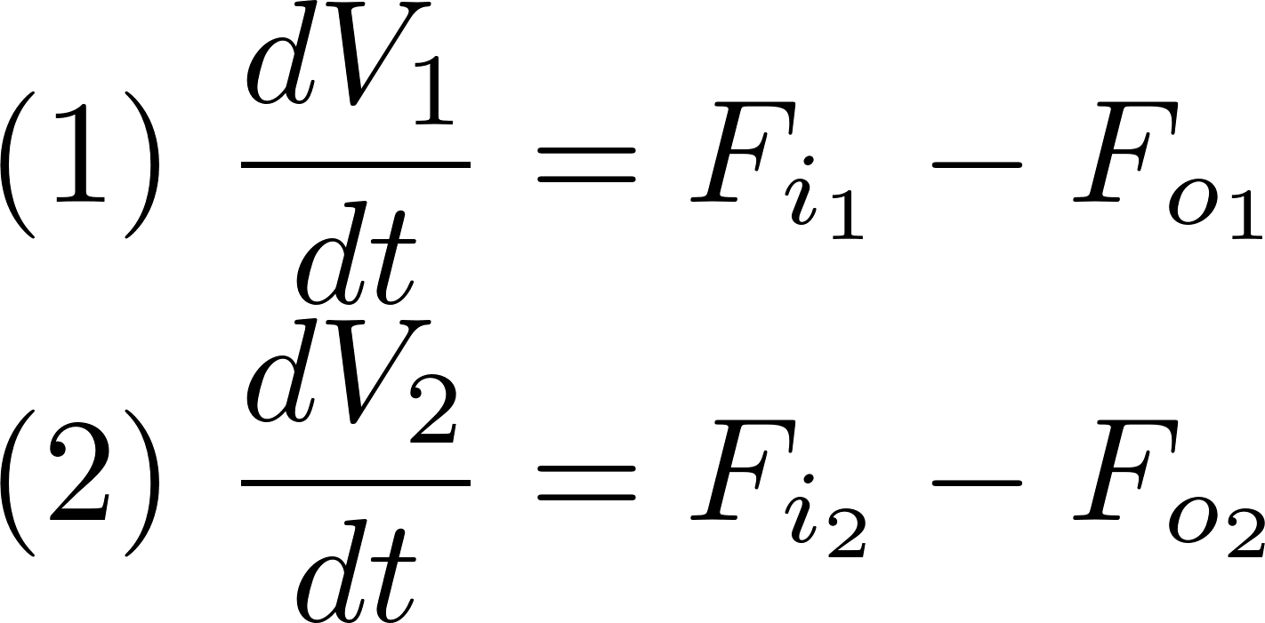
Two Coupled Nonlinear Spherical Tanks
A dinâmica dos tanques pode ser modelada usando o princípio de conservação de massa:
Supõe-se: fluido incompressível e de densidade constante

Slide 4
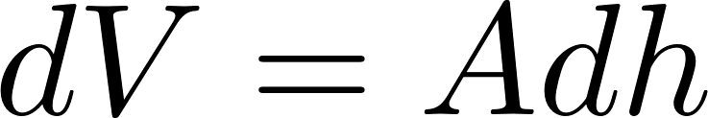
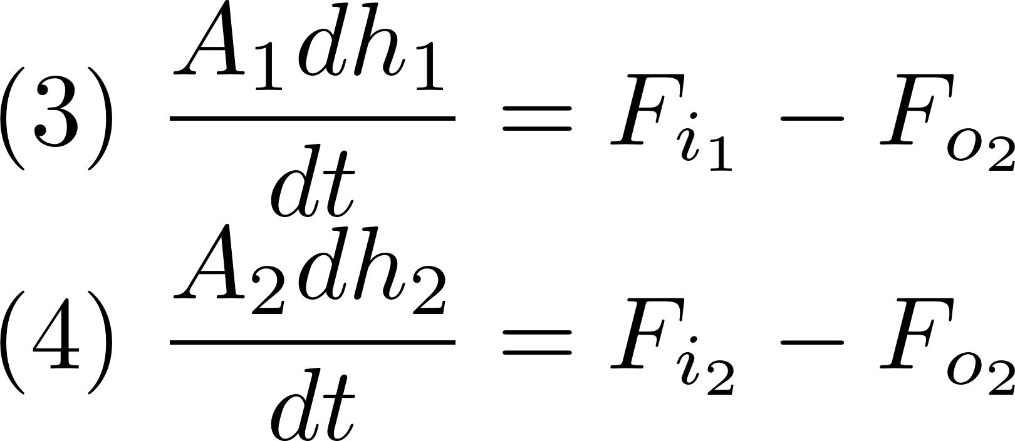
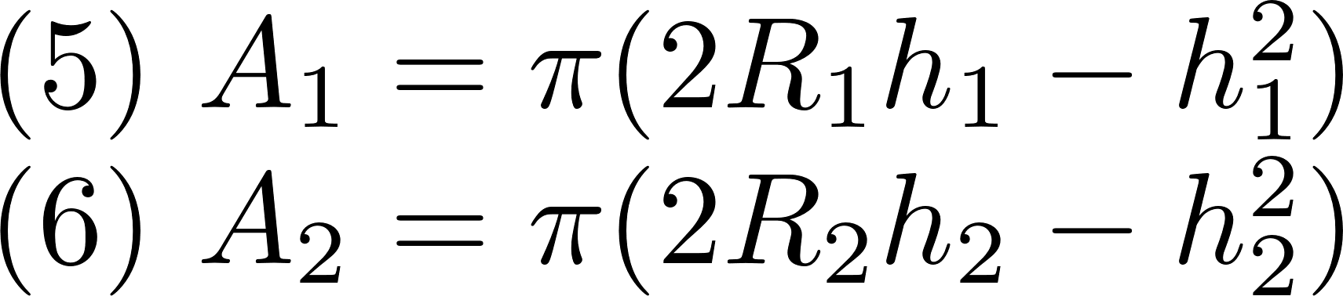
Two Coupled Nonlinear Spherical Tanks
a área da superfície livre de fluido nos tanques 1 e 2 pode ser expressa em função das alturas

Slide 5
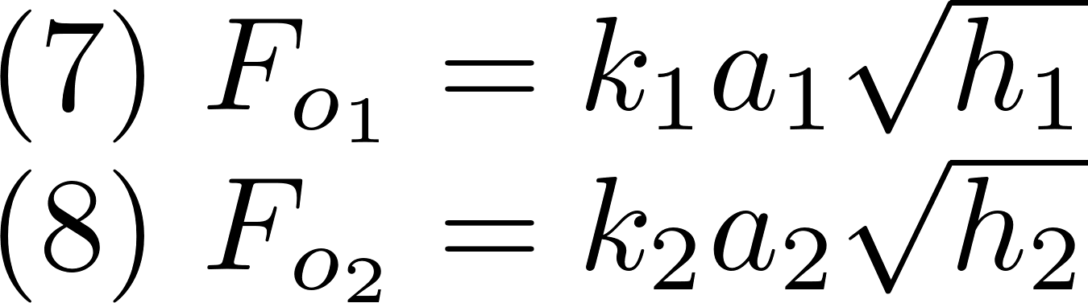
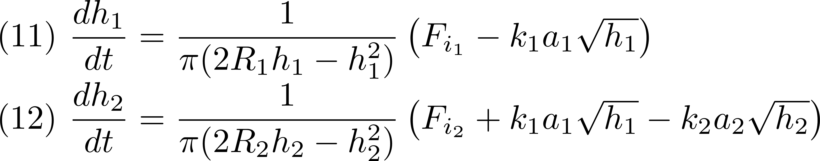
Two Coupled Nonlinear Spherical Tanks
As vazões que passam por uma seção transversal e por uma válvula podem ser modelados como
O sistema de EDO

Slide 6
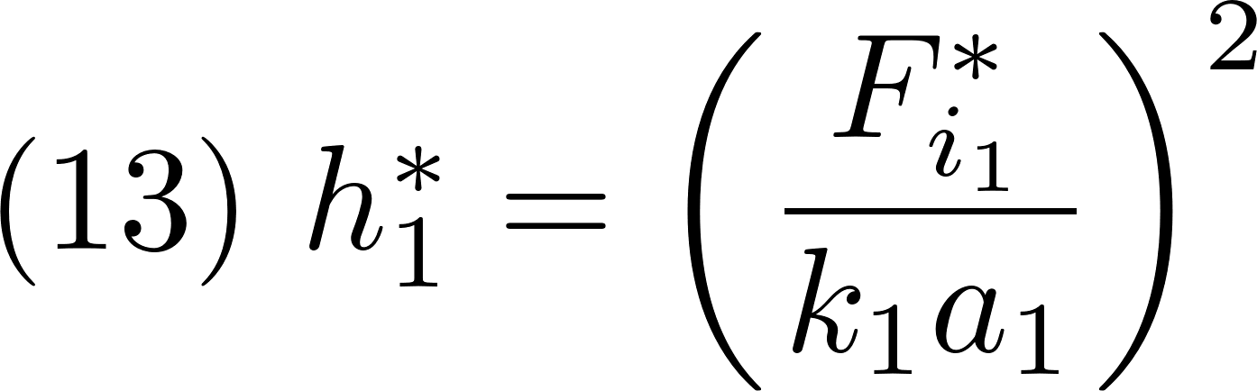
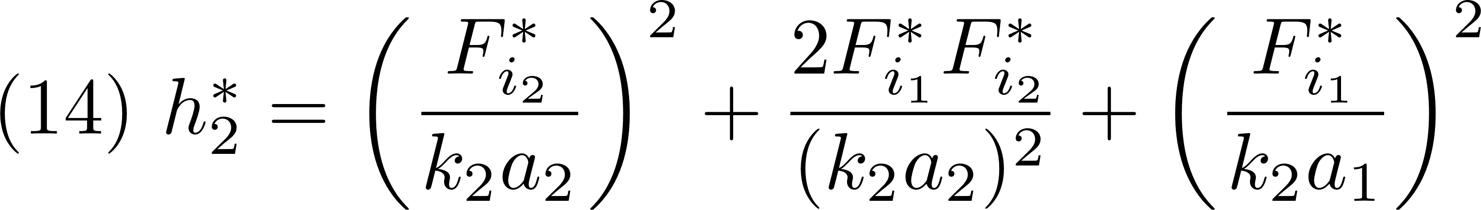
Two Coupled Nonlinear Spherical Tanks
Estado Estacionário

Slide 7
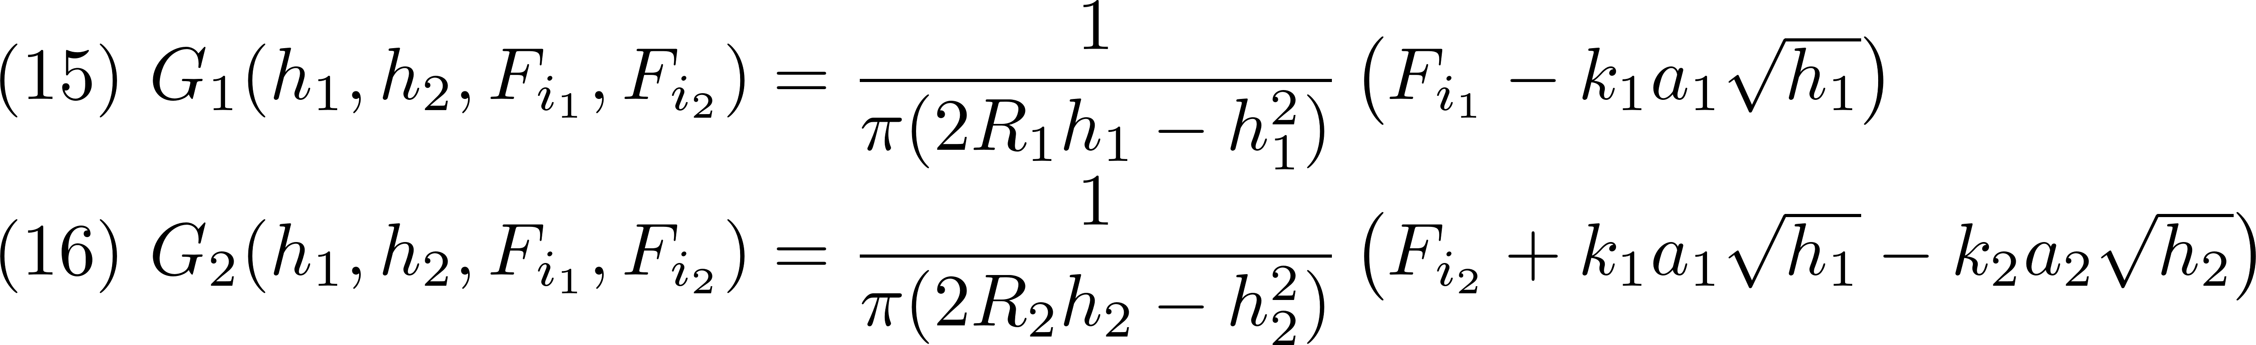
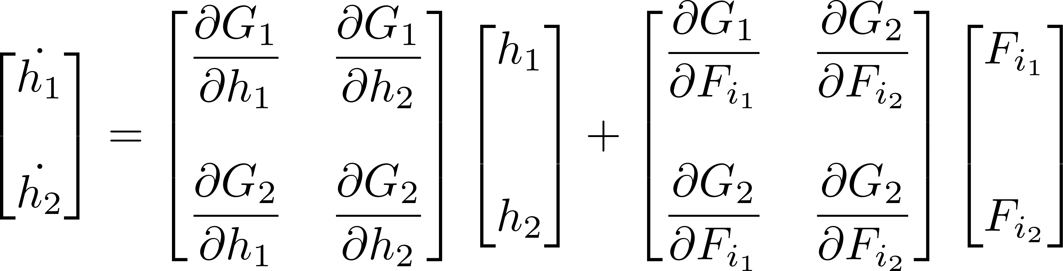
Two Coupled Nonlinear Spherical Tanks
Jacobiana

Slide 8
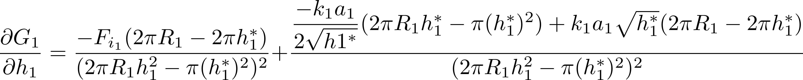
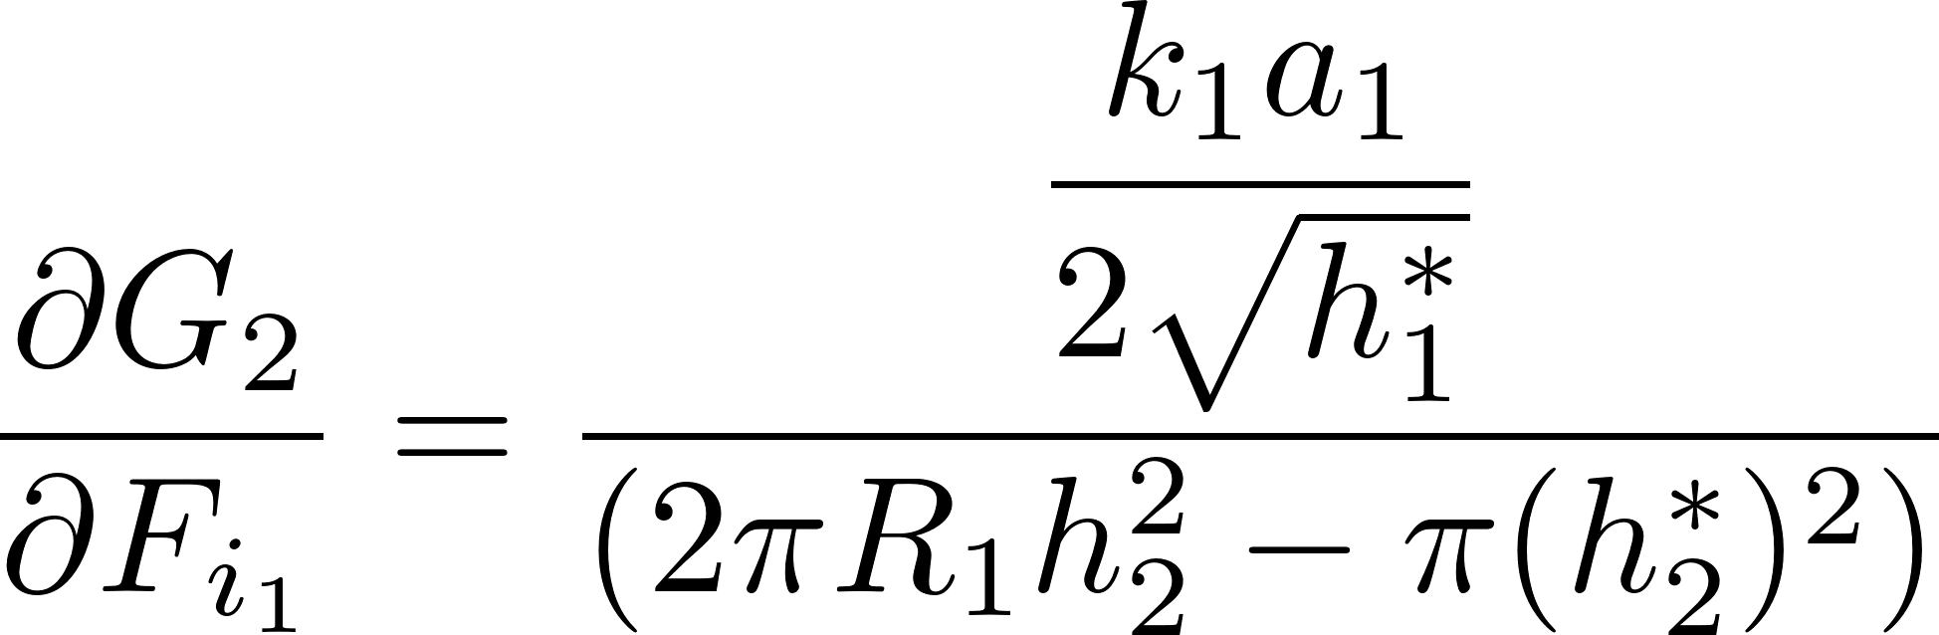
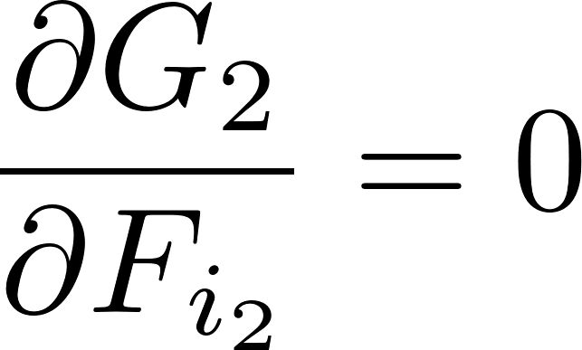
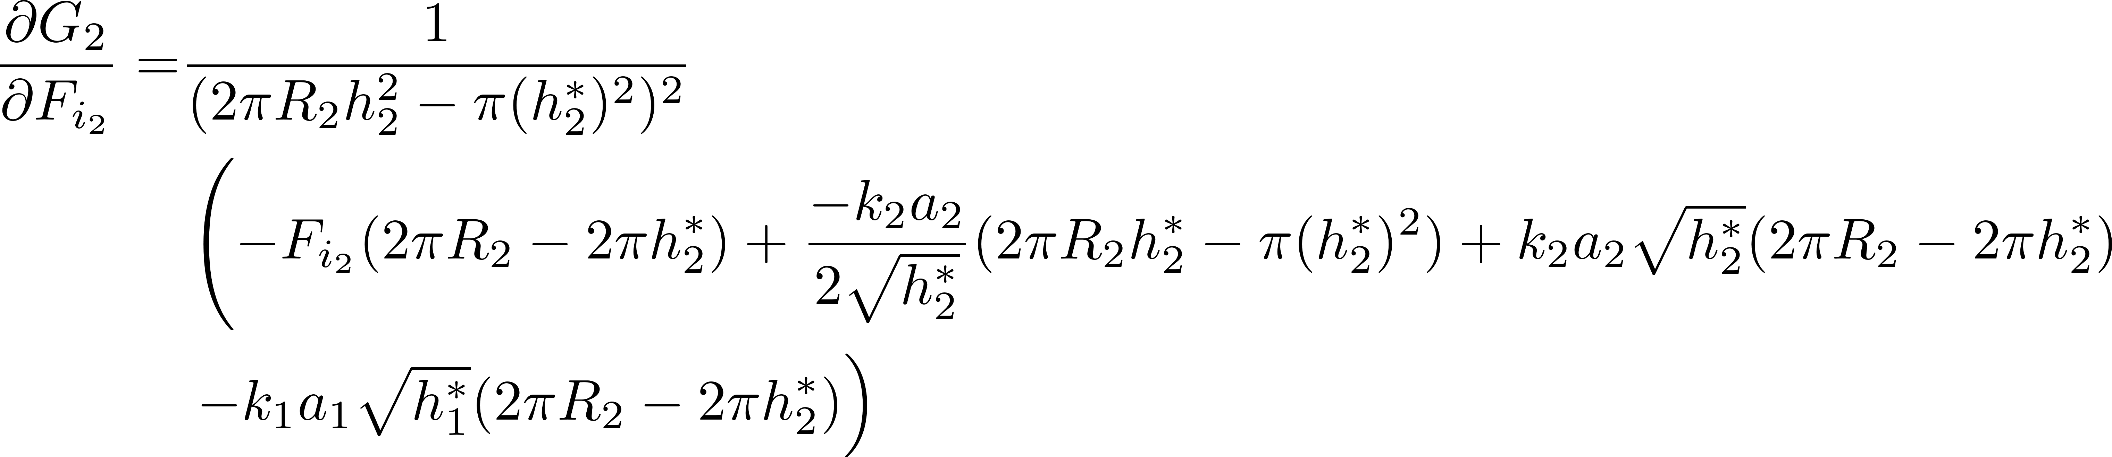
Two Coupled Nonlinear Spherical Tanks

Slide 9
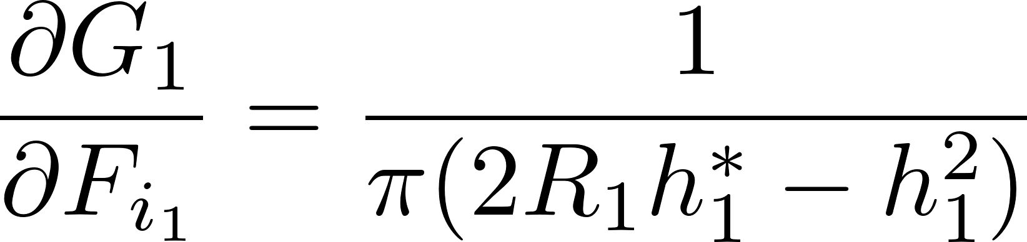
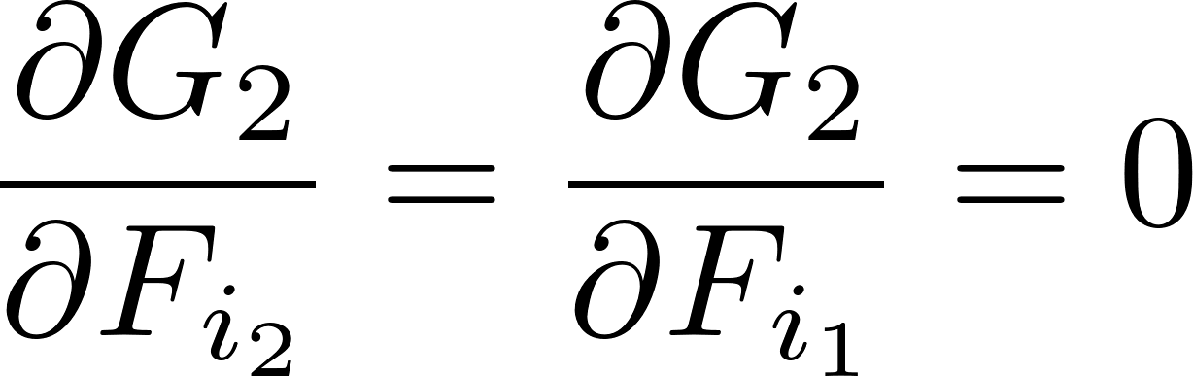
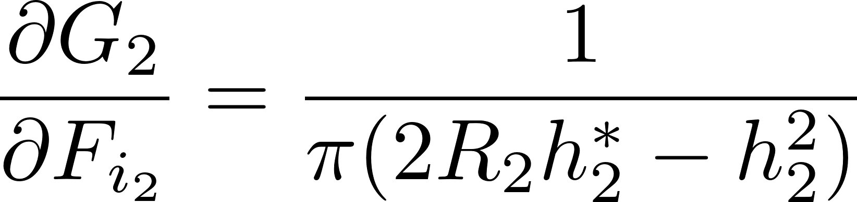
Two Coupled Nonlinear Spherical Tanks

